Slide 1
VQA:
Visual Question Answering
2020. 12. 09
심아름

Slide 2
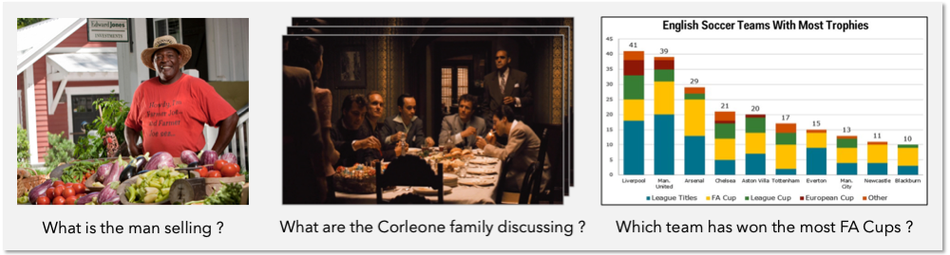
About
Computer Vision(CV)
+
Natural Language Processing (NLP)
+ Knowledge Representation(KR)
Notes:
VQA task는 이미지가 주어지고 그 이미지에 대한 질문이 주어졌을 때, 이에 맞는 대답을 만들어 내는 task 입니다.
이 논문에서는 image를 다루고 있지만 최근에는 영상으로도 확장되고 있습니다.
이미지와 질문이 주어졌을 때, 주어진 이미지를 토대로 질문에 적절하게 대답해야 하는데,
화면에서 예제는＂수염이 무엇으로 되어있는가?＂이고, 적절한 대답은 ＂바나나＂ 입니다
여기서 중요한 점은 ‘바나나는 무슨색인가와 같이 주어진 그림이 필요없이 대답을 할 수 있는 질문을 다루는 부분이 아닙니다.
여기서 대답의 형태가 다양하다는 것입니다.
보기와 같이 단어 일수도 있고, 숫자 혹은 다지선다형과 같이 다양한 형태의 대답을 다루고 있습니다.
즉, VQA라는 것은 컴퓨터 비전과 자연어 처리 그리고 지식 표현의 여러 분야를 접목시킨 영역 입니다.

Slide 3
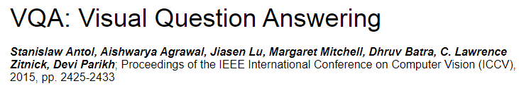
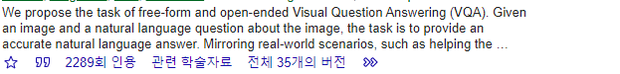
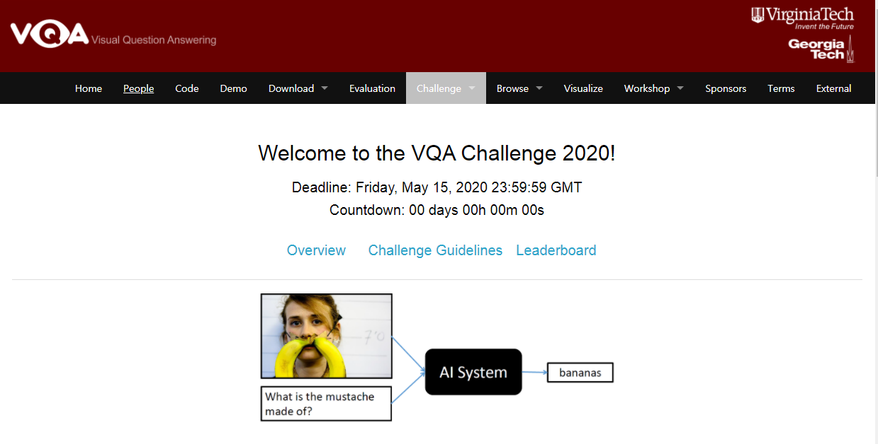
VQA Challenge
https://visualqa.org/challenge.html
Notes:
VQA Task를 처음 으로 제안 하는 본 논문은 2015년도에 ICCV에서 발표되었고,
VQA Challenge 는 CVPR 워크샵 중 하나로,
2016년 이후 매년 개최되어 참가팀들의 기법을 평가하고 있습니다.
우리나라에서는 2016년에 네이버랩스에서 참여하여서 2등을 했고,
2018년에 서울대에서 준우승을 했다고 합니다.

Slide 4
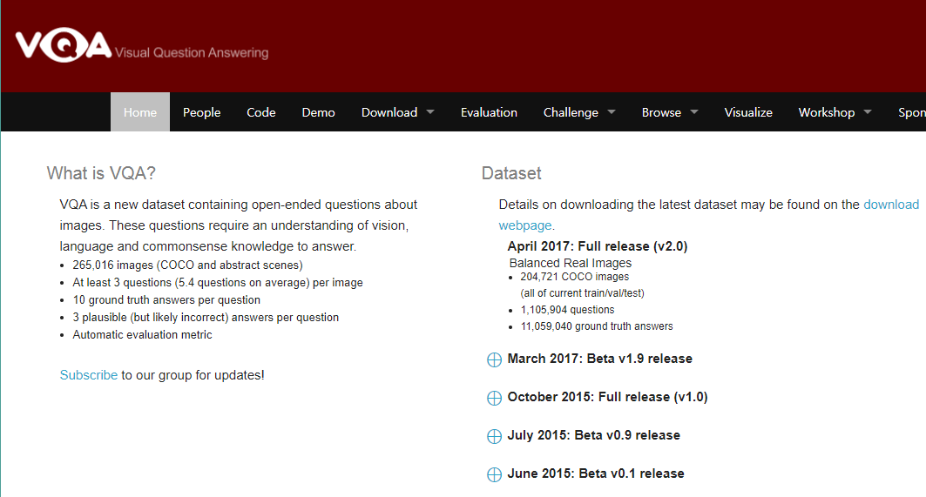
VQA
4
Notes:
말씀 드렸듯이 본 논문은 VQA라는 영역을 정의하여 소개하는 논문이기 때문에,
VQA 데이터 셋을 어떻게 생성하는지 자세히 설명하고 있습니다.
제안하는 데이터 셋은 홈페이지에서 다운 받을 수 있습니다.
현재 최신 데이터셋은 VQA 2. 0입니다.
본 논문의 Main Contribution은
VQA Task 제안
이미지, 질문, 대답이 포함된 VQA Task를 위한 데이터셋 생성
VQA Task를 평가하는 새로운 지표를 정의한 것입니다

Slide 5
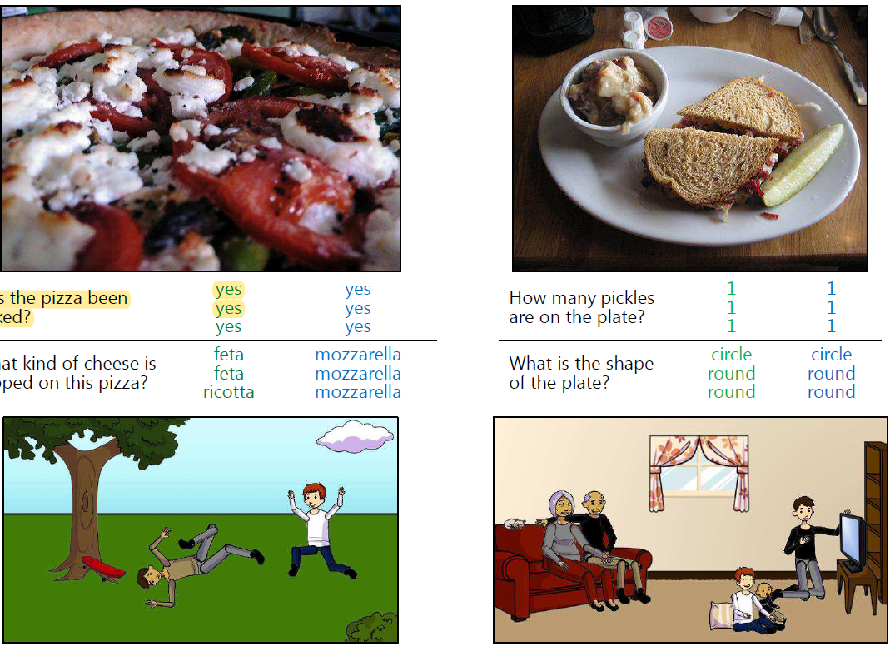
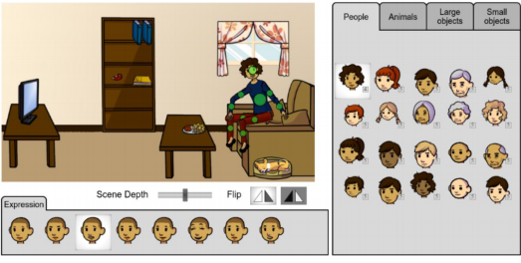
5
Dataset (1) Image
5
[ MS COCO Dataset ]
- 20만 장의 실제 이미지
- 이미지 한 장당 5개의 caption
[ Abstract Scene Dataset ]
- 50만 장의 추상 이미지
- 20 paper dolls, 100 사물 , 31 동물
- 감정 표현, 성별, 인종, 나이, 자세
- 이미지 한 장당 5개 caption 수집

Slide 6

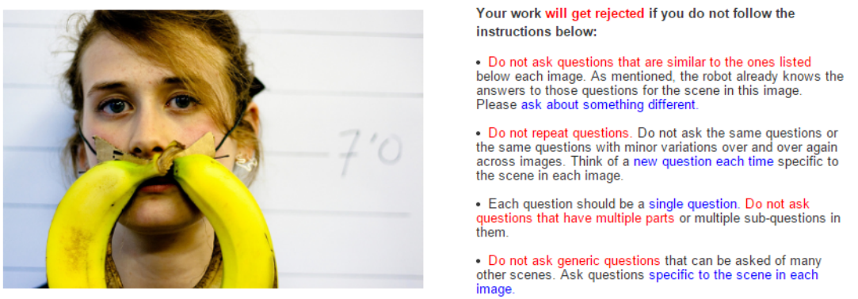
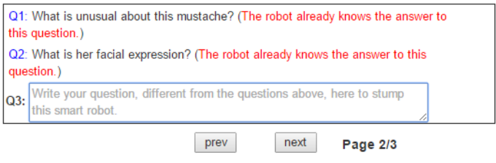
6
Dataset (2) Question
6
Notes:
질문을 잘 모으는 것이 매우 중요한 문제인데,
사람들로부터 1개 이미지에 대해서 유니크한 질문 3개를 수집했습니다.
사물 / 장면 / 감정을 인식할 수 있는 로봇을 스텀프 시키는 질문을 요청하였습니다.
여기서 이미지에 대한 이해와 함께 일반적인 상식에 대한 이해도 가 동시에 있어야 풀 수 있는 문제를 요청하고 있습니다.
너무 단순하거나, 상식만으로 대답할 수 있는 문제여서는 안되
총 76만개의 질문 확보

Slide 7
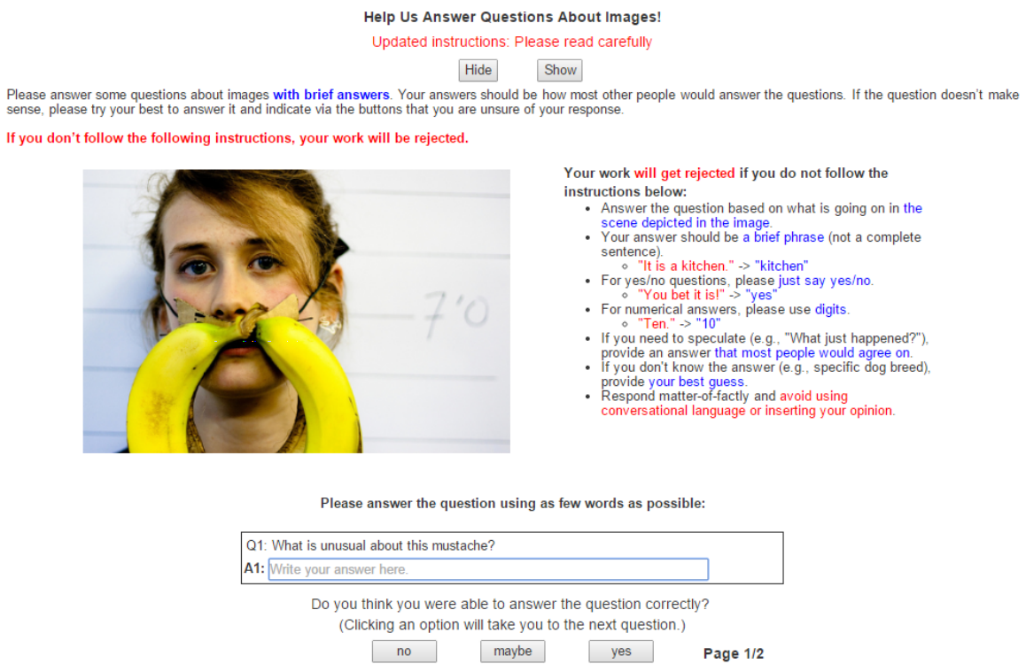
7
7
Dataset (3) Answer
7

Slide 8
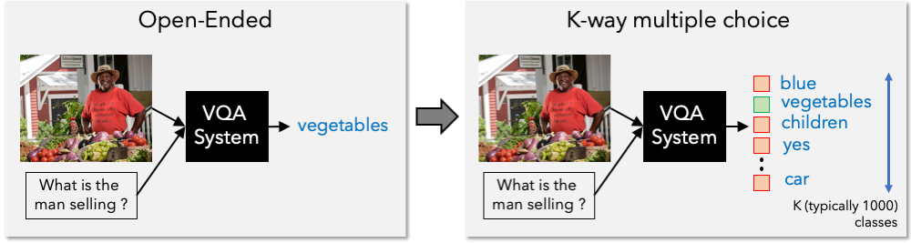
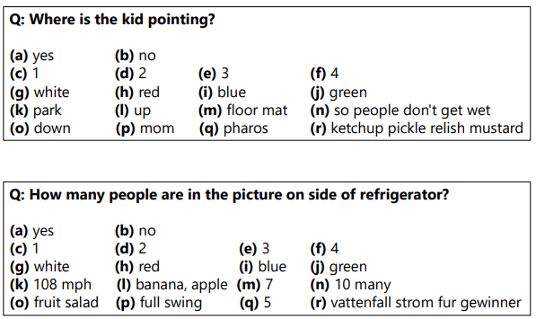
8
Dataset (3) Answer
8
[ Open-ended ]
Yes or No
Short Phrase
한 질문 당 10명의 대답을 Ground truth set 으로
Accuracy = min( 그 답변을 한 사람의 수/ 3 , 1 )
[ Multiple-choice ]
18개의 선택 답안
Correct : 10명이 정답이라고 한 정답
Plausible : 이미지를 안보고도 나올 수 있는 답 3개
Popular : 가장 많이 나온 정답 10개
Random : 무작위로 질문을 골라서 나온 정답
Notes:
Yes/No 외에 short phrase로 대답하는 부분은 대답이 다양할 수 있음
따라서 human subject 10명의 answer를 수집한 것을 ground truth set으로 지정
모델 정확도 평가 시, predicted value가 ground truth set내에 존재하는 값과 일치하는 개수를 사용
-인기: 가장 인기 있는 10가지 대답이다. 예를 들어 실제 이미지에는 "예", "아니오", "2", "1, 흰색", "3", "빨간색", "파란색", "4", "녹색"이 있다.
가장 인기 있는 답변이 포함되면 알고리즘은 제공된 답변 집합에서 질문 유형을 추론하기가 더 어려워진다. 즉, 단지 "예"와 "아니오"가 답변에 존재한다고 해서 "예" 또는 "아니오"의 질문은 아니라는것이다.

Slide 9
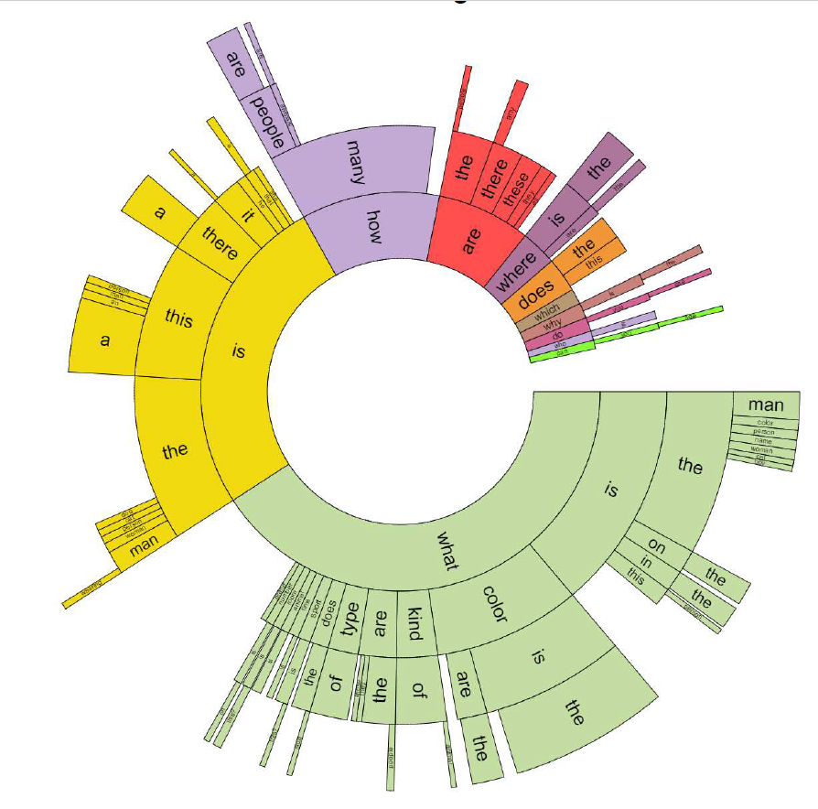
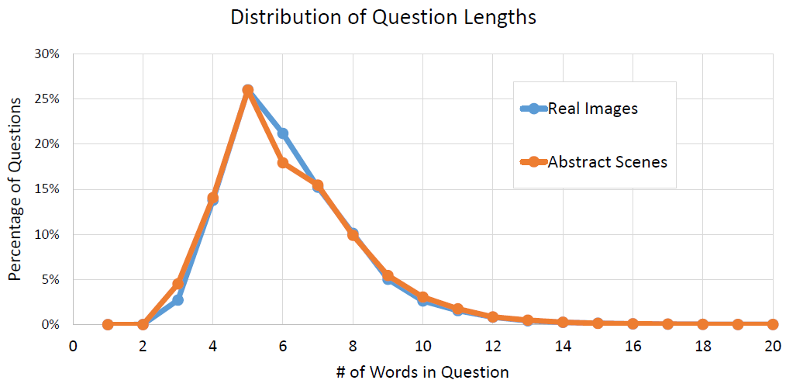
9
Dataset
9
[ 질문의 형태 ]
[ 질문의 길이 ]
Notes:
task를 제안하는 것인만큼 데이터에 대한 정보가 매우 자세하다.
- 질문에는 “What is…”, “Is there…”, “How many…”, “Does the…” 같은 질문들이 있다. 질문의 길이는 4~8단어가 대부분이다.

Slide 10
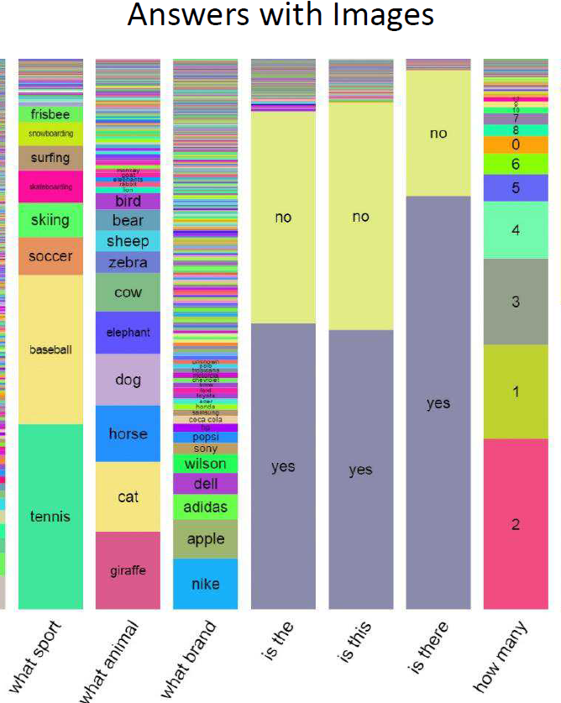
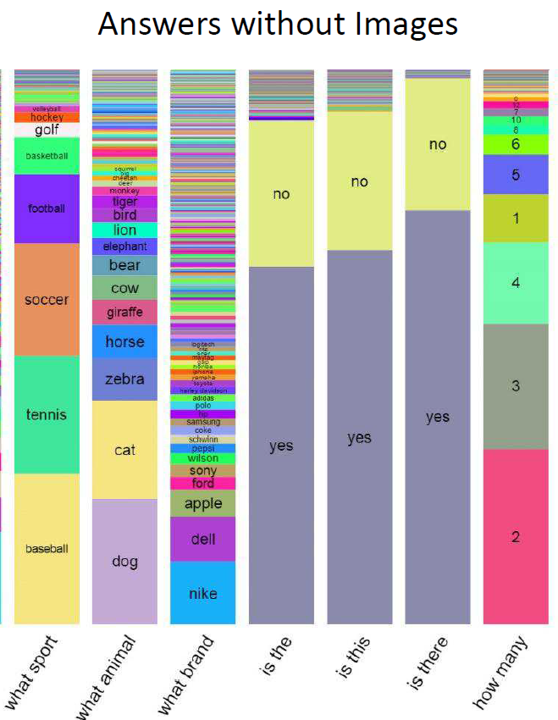
10
Dataset
10
Notes:
다음과 같은 그림 같은 정보도 있다. 여러 종류의 질문에 대해 답변이 어떤 단어가 어떤 비율로 있는지 등을 나타낸다.
답변에는 yes/no, 색깔, left/right 등의 답변이 많다. 1 / 2 / 3단어인 경우가 대략 90%, 6%, 2.5% 정도씩 있다.
상식을 필요로 하는 질문은 위에서 설명한 대로 당연이 이미지에서도 정보를 얻어야 답변이 가능하다.

Slide 11
11
Model
11
[ Baselines ]
Random
위 1000개 대답에서 무작위로 선택
Prior(“yes”)
항상 yes를 답으로 선택
실제로 “yes” 답변의 비중이 매우 높음
Per Q-type prior
각 질문 종류별 최빈값을 선택
Nearest neighbor
가장 유사한 K개의 질문을 뽑아 그 답변들 중 최빈값 선택

Slide 12
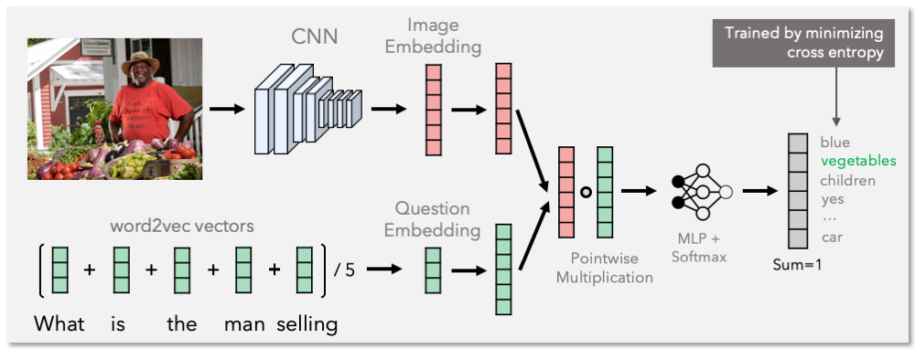
12
Model
12
Notes:
여기서 모델은 논문에서 제안하는 방법은 아니고,
가장 성능이 잘 나온 deeper LSTM을 통해 구조를 설명해드리겠습니다.
이미지 임베딩하는 <Image Channel>, 질문 문장 임베딩 하는 <Question Channel>
두 벡터들을 concat 하고 실제 정답을 예측하는<MLP> 세부분으로 이루어집니다.

Slide 13
13
Model - Image
13
pretrained VGG16
VGG16 : 16개 layer로 구성된 이미지 분류 CNN 모델 ( 2014년 )
마지막 hidden layer가 4096차원으로 임베딩
최종 임베딩 벡터를 1024차원으로 출력
Notes:
Image Channel 불리는 이미지 임베딩 부분은,
이미지로부터 피쳐를 추출하기위해 pretrained VGG16
VGGNet16은 16개 층으로 구성된 모델, 3x3 filter를 모든 레이어에서 사용하기 때문에 더 깊게 네트워크를 구성할 수 있음. 이에 따라 abstract하게 이미지 표현 가능
VGGNet 마지막 layer를 4096-dim으로 출력
>> l2 정규화 했음, 선은 좋음
VGGNet의 마지막 hidden 레이어가 4096차원의 embedding으로 사용된다.
norm I: 위와 비슷하나 l2 정규화된 활성함수를 사용

Slide 14
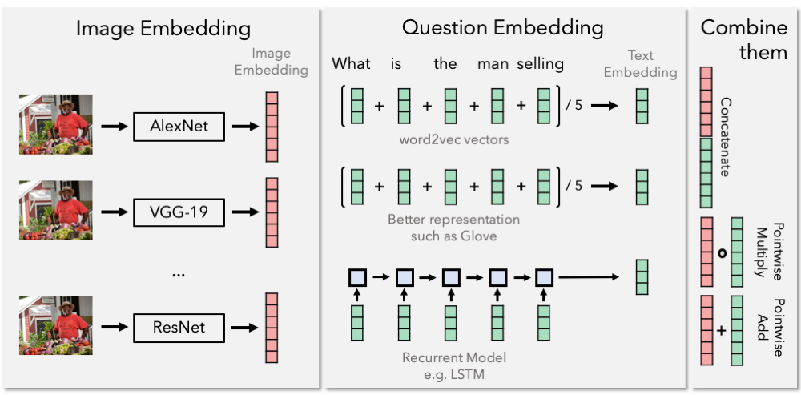
14
Model - Question
14
Deeper LSTM : 2048 차원
LSTM Q : 1024 차원
Bag-of-Words Question (BoW Q)
빈도수 기반 단어 표현
질문에 등장하는 단어 1000개 + 질문의 시작 3단어 10개 → 1030차원의 BoW

Slide 15
15
Model - MLP
15
Ground Truth
0
1
0
.
.
Multi-Layer Perceptron(MLP)
LSTM / Deeper LSTM : 임베딩 벡터를 1024차원으로 변환 후 element-wise multiplication
BoW : 각 벡터를 concatenate

Slide 16
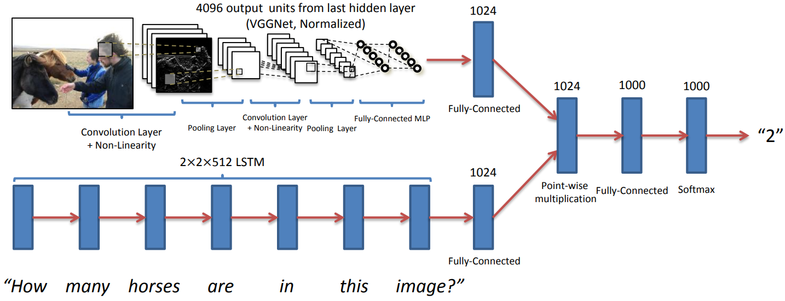
16
Model
16

Slide 17
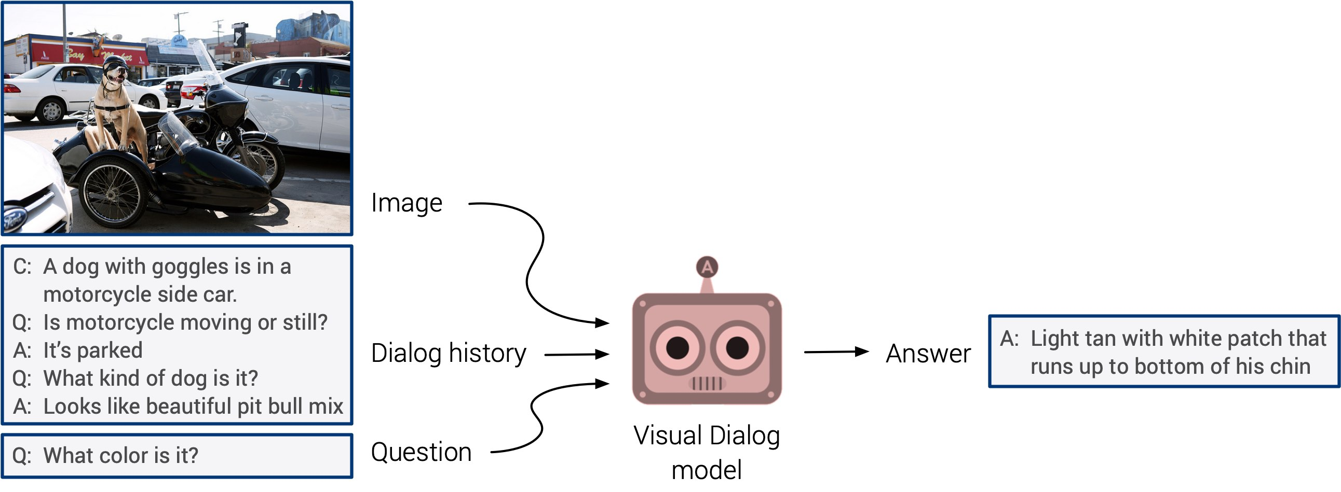
17
17
Visual Dialog
17

Slide 18
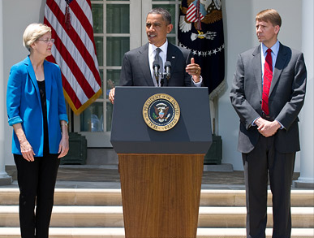
18
18
KVQA: Knowledge-Aware Visual Question Answering
18
[ 전통 VQA ]
Q: 이미지에 몇 명의 사람이 있는가?
A: 3
[ 일반 상식 VQA ]
Q: 이미지에 있는 것 중 무엇이 소리를 증폭시키는 데 쓰이는가?
A: Microphone
Microphone 에 대한 정보 필요
[ 고유 명사 정보가 필요한 VQA ]
Q: 버락 오바마의 왼쪽에 있는 사람은 누구인가?
A: Richard Cordray
Q: 이미지에 있는 사람들은 공통 직업을 가지는가?
A: Yes

Slide 19
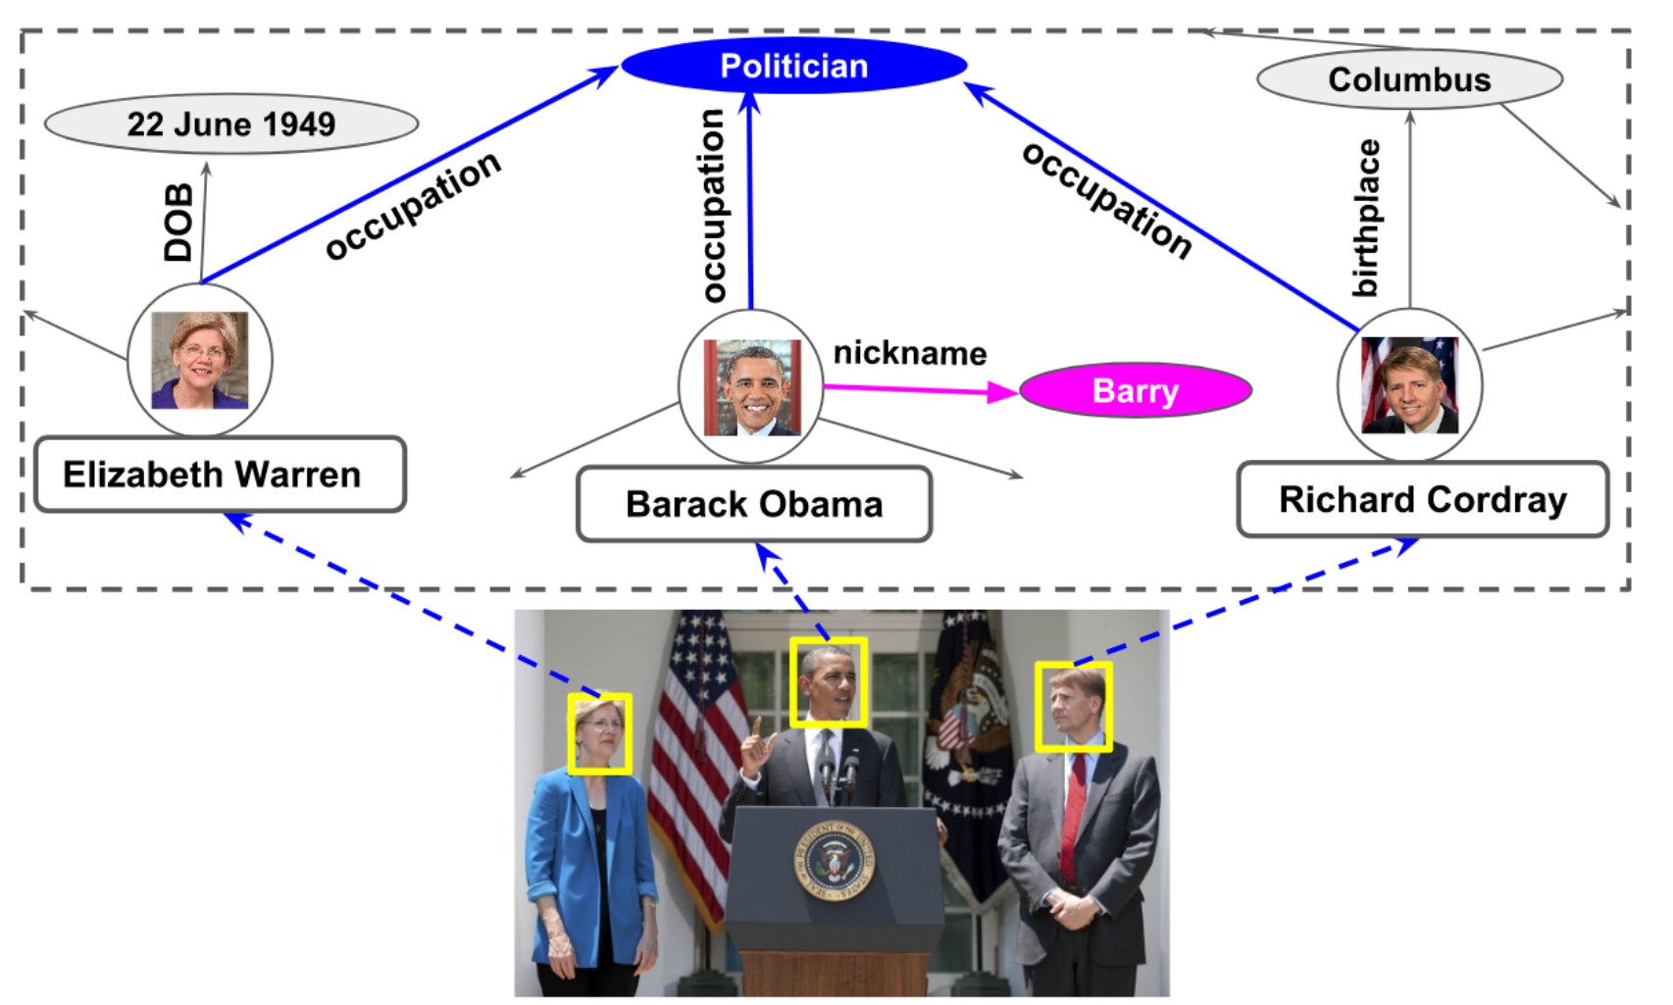
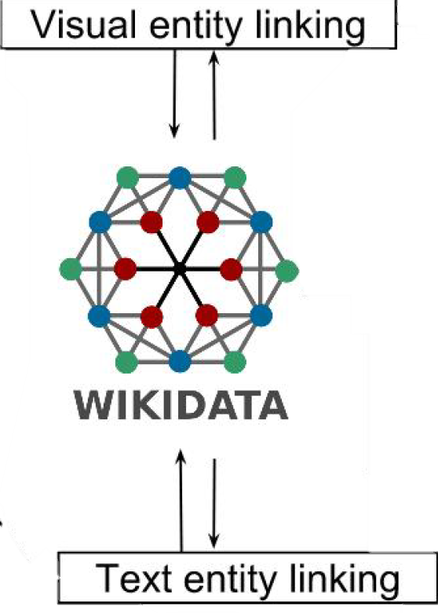
19
19
KVQA: Knowledge-Aware Visual Question Answering
19
Q: 버락 오바마의 왼쪽에 있는 사람은 누구인가?
A: Richard Cordray
Q: 이미지에 있는 사람들은 공통 직업을 가지는가?
A: Yes

Slide 20
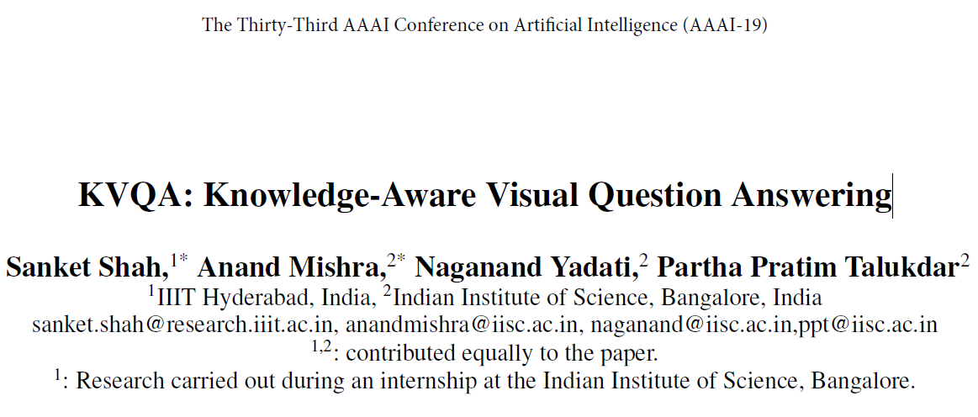
20
20
KVQA: Knowledge-Aware Visual Question Answering
20
1. 이미지에 고유명사를 다루는 VQA 제안 : Knowledge-aware VQA(KVQA)
2. KVQA 데이터 셋을 제안 : 일반 상식을 다루는 기존 데이터 셋보다 12배 크고, 유일하게 고유명사를 다룸
3. KVQA에 SOTA 를 적용하여 성능 확인

Slide 22
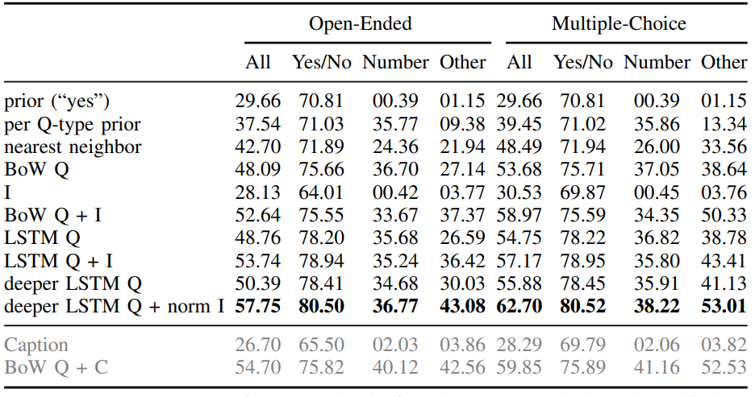
22
22
Experiment
22

Slide 23
23
Model
23
Notes:
여기서 모델은 논문에서 제안하는 방법은 아니고,
가장 성능이 잘 나온 deeper LSTM을 통해 구조를 설명해드리겠습니다.
이미지 임베딩하는 <Image Channel>, 질문 문장 임베딩 하는 <Question Channel>
두 벡터들을 concat 하고 실제 정답을 예측하는<MLP> 세부분으로 이루어집니다.

Slide 24
24
Model - Image
24
pretrained VGG16
VGG16 : 16개 layer로 구성된 이미지 분류 CNN 모델 ( 2014년 )
마지막 hidden layer가 4096차원으로 임베딩
최종 임베딩 벡터를 1024차원으로 출력
Notes:
Image Channel 불리는 이미지 임베딩 부분은,
이미지로부터 피쳐를 추출하기위해 pretrained VGG16
VGGNet16은 16개 층으로 구성된 모델, 3x3 filter를 모든 레이어에서 사용하기 때문에 더 깊게 네트워크를 구성할 수 있음. 이에 따라 abstract하게 이미지 표현 가능
VGGNet 마지막 layer를 4096-dim으로 출력
>> l2 정규화 했음, 선은 좋음
VGGNet의 마지막 hidden 레이어가 4096차원의 embedding으로 사용된다.
norm I: 위와 비슷하나 l2 정규화된 활성함수를 사용

Slide 25
25
Model - Question
25
Deeper LSTM : 2048 차원
LSTM Q : 1024 차원
Bag-of-Words Question (BoW Q)
빈도수 기반 단어 표현
질문에 등장하는 단어 1000개 + 질문의 시작 3단어 10개 → 1030차원의 BoW

Slide 26
26
Model - MLP
26
Multi-Layer Perceptron(MLP)
LSTM / Deeper LSTM : 임베딩 벡터를 1024차원으로 변환 후 element-wise multiplication
BoW : 각 벡터를 concatenate

Slide 27
27
Model
27

Slide 28
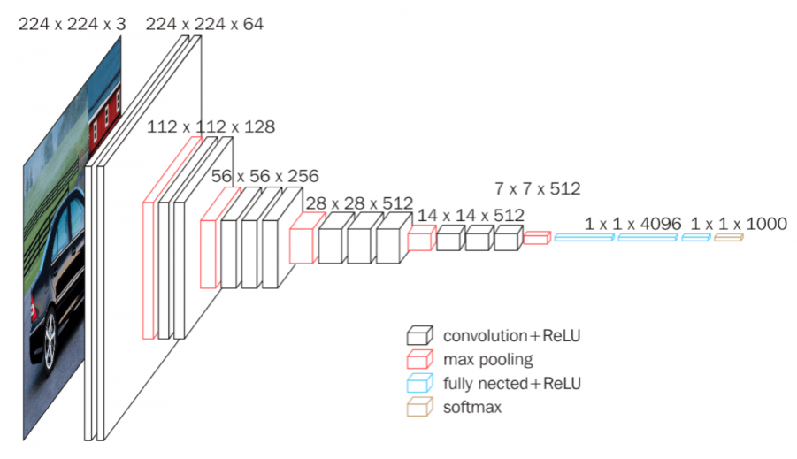
28
28
ref . VGG16 구조
28
VGG-16 Architecture의 구성:
13 Convolution Layers + 3 Fully-connected Layers
3x3 convolution filters
stride: 1 & padding : 1
2x2 max pooling (stride : 2)
ReLU

Slide 29
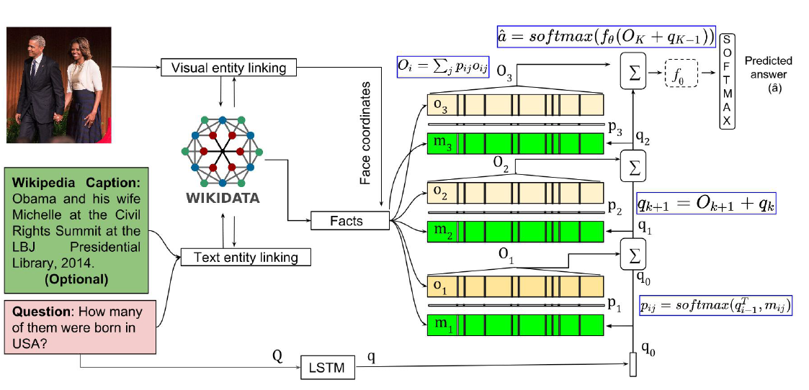
29
29
KVQA: Knowledge-Aware Visual Question Answering
29

